Slide 1
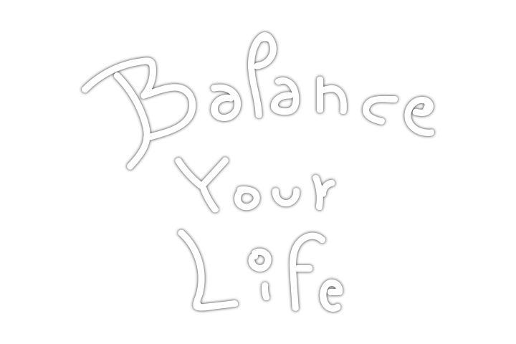
Valentin ZELLER – Ludus Académie 2019

Slide 2

Problématique : Combattre le stress
Définition du stress
Comprendre le stress
Gérer le stress

Slide 3







Solution : Equilibre
Vie personnelle VS Vie professionnelle
Geste maitrisé VS Geste maladroit
Equilibre VS Stress

Slide 4
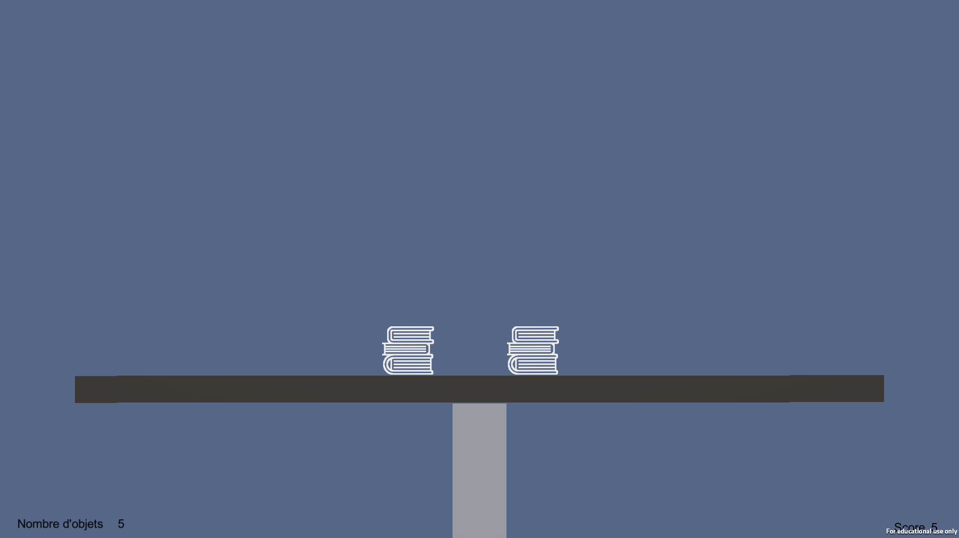
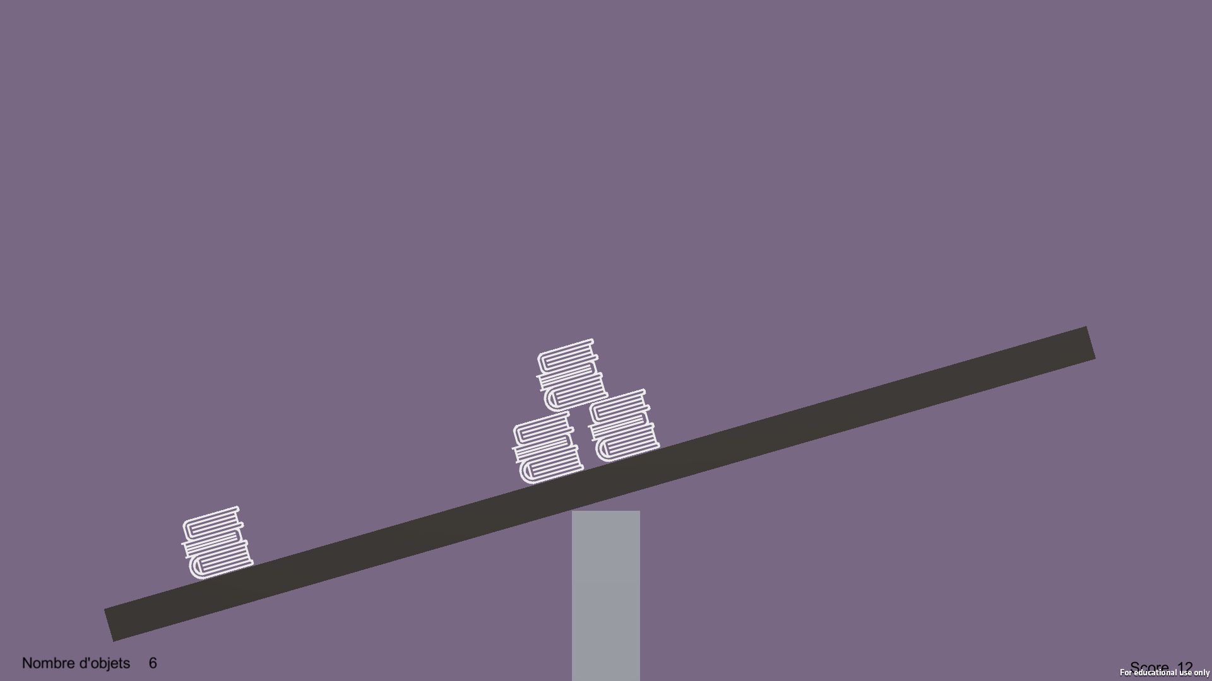
Principe
Maintenir une planche en équilibre
Déplacer les objets qui tombent dessus

Slide 5


Principe

Slide 6
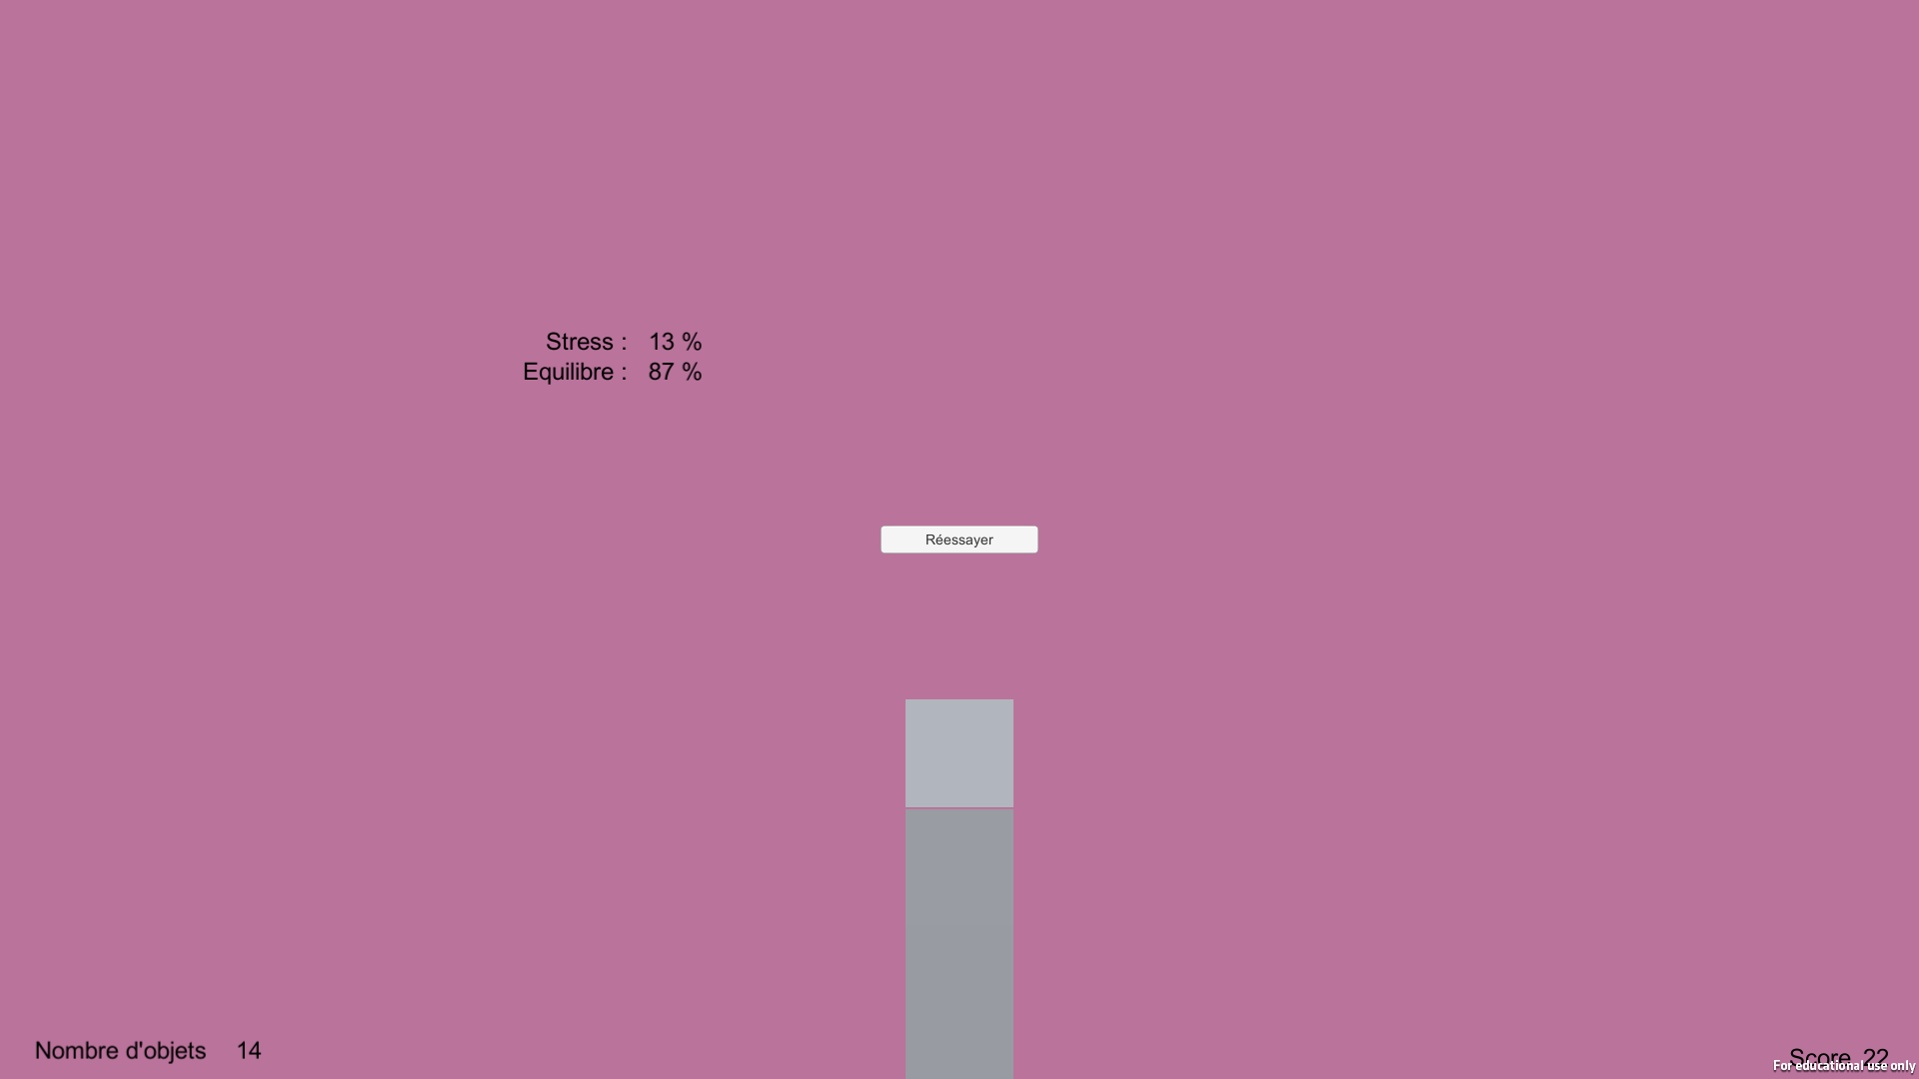
Résultat
Pourcentage de temps où la planche n’est pas en équilibre
Pourcentage de temps où la planche est en équilibre
Nombre d’objets restants de la vague en cours
Nombre d’objets validés

Slide 7



Support

Slide 8
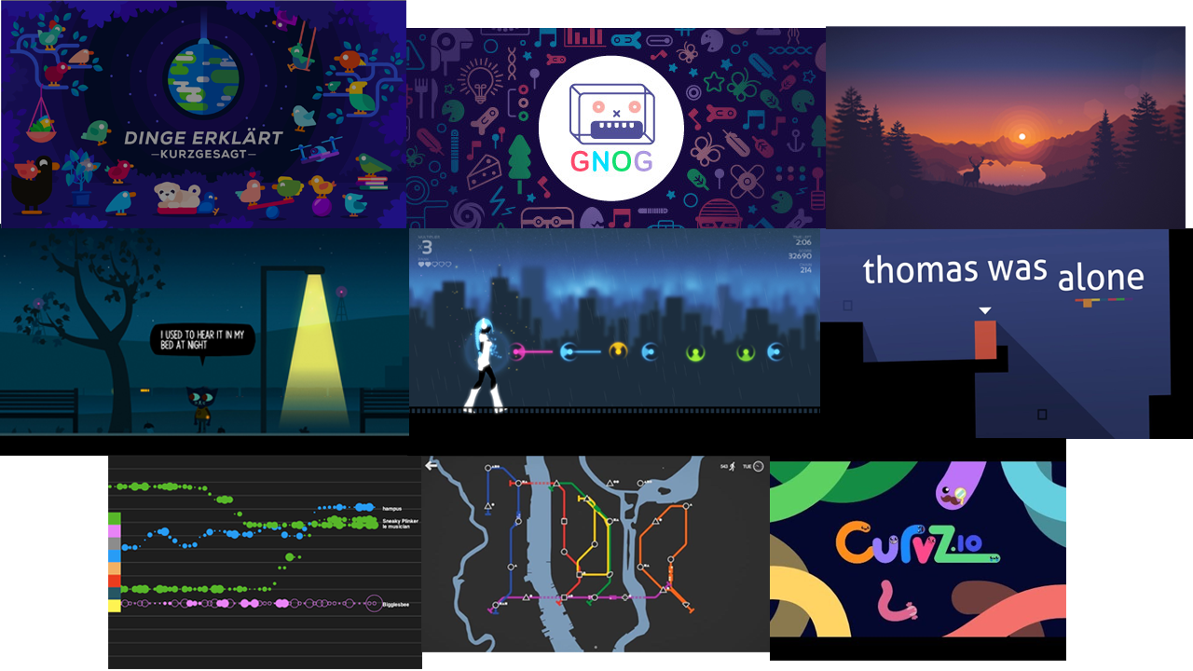
Direction Artistique

Slide 9
Merci de votre écoute

